Slide 1

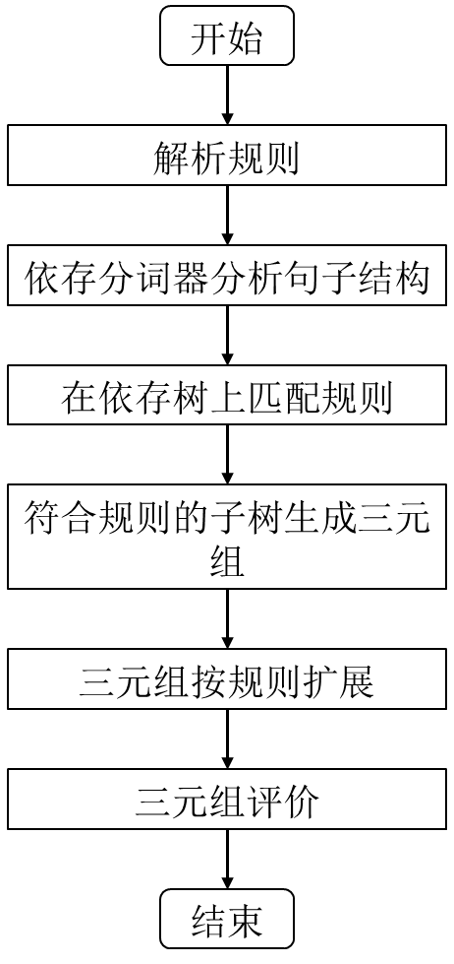
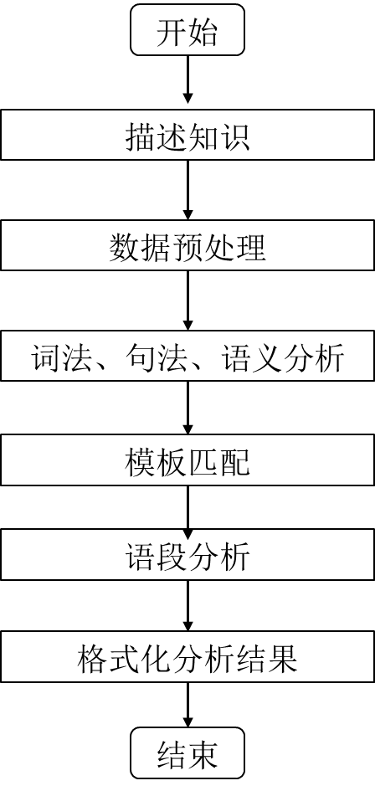



1、知识抽取方式
知识抽取
知识抽取方式
从大量的数据中抽取出实体、关系、属性等
按照自动化程度区分
人工抽取
半自动抽取
自动抽取
人工抽取
半自动抽取
自动抽取
人工编写规则
手动分析
手动整理
耗费人力
适用于小数据集
使用工具辅助
节省人力
适用于中等规模数据集
使用人工智能技术建模抽取知识
数据挖掘、机器学习、深度学习
适用于大数据集
Notes:
人工抽取：又称为基于规则的方法，人工编写规则并分析整理。
半自动抽取：利用一些知识获取工具来辅助知识工程师把知识原材料或专家描述的知识内容经过识别、理解、筛选、格式化后以一定的形式存入知识库中。
自动抽取：利用数据挖掘、机器学习、深度学习等人工智能技术通过对应用实例与实际问题进行建模从而自动提取出实体、属性和关系。

Slide 2

3、模型存储规范
图知识的存储
图知识的逻辑结构
图的节点和边上存储的信息最重要
可使用图数据库Neo4j存储
以图论为基础
灵活适应需求
图查询语言
遍历关系网络抽取信息
时间复杂度低
查询性能高
可视化页面
直接导入CSV格式数据
多种存储方式
使用官方提供的工具批量导入数据
使用其它工具导入数据
Notes:
图数据库以图论为基础，非常适合存储图知识。
Neo4j是目前最流行的图数据库，方便使用。
可以直接导入CSV格式的数据、使用官方提供的批量导入工具、使用官方提供的API或使用第三方导入工具方便快速地像Neo4j中导入数据。

Slide 3

3、模型存储规范
表知识的存储
字段1 | 字段2 | 字段3
A | E | I
B | F | J
C | G | K
表知识的逻辑结构
可使用MySQL关系型数据库存储
关系模型基础
以图论为基础
表格形式存储
结构化存储
最小关系表
结构化查询
良好事务特性
数据一致性
体积小速度快
直接导入CSV、EXCEL等格式数据
多种数据库管理工具
操作方便
多平台兼容
SQL语言成熟
Notes:
关系型数据库建立在关系模型基础上，关系模型就表现为二维表的结构，很适合存储表知识。
MySQL是目前最流行的关系型数据库，SQL语言也很成熟，有很多成熟的数据库管理软件可以方便地管理MySQL数据库。
可以直接导入CSV、EXCEL等多种格式的数据。

